Slide 1
Expédition - Volet élèves

Slide 2
Atelier 1 Moi, anxieux…?

Slide 3
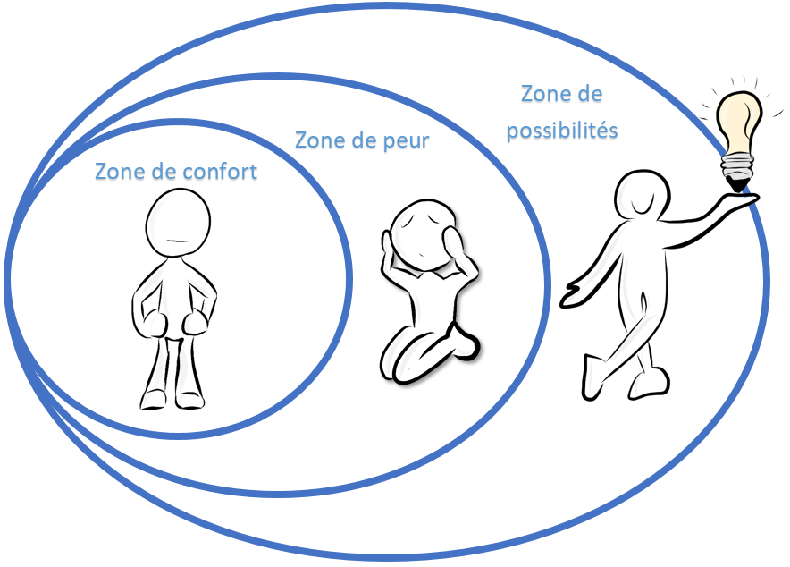
Ma zone de confort

Slide 4
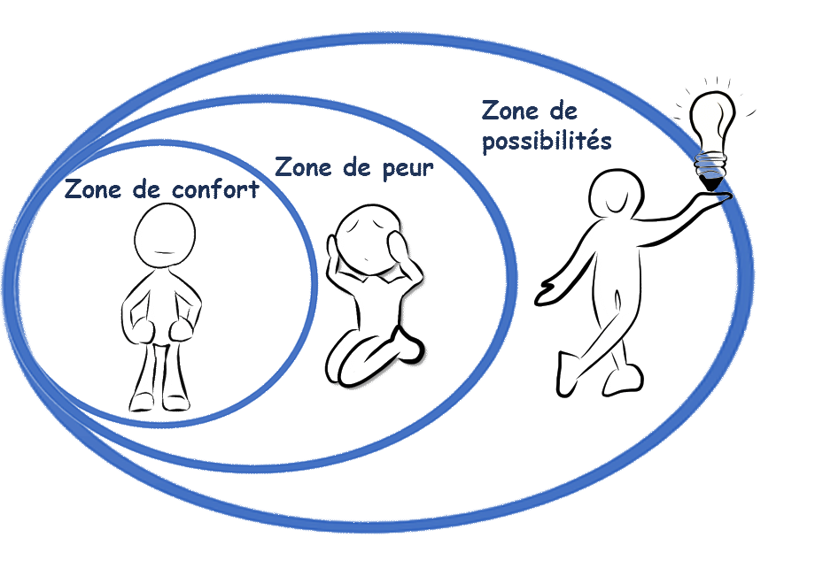
Ma zone de confort… lorsque j’évite les situations

Slide 5
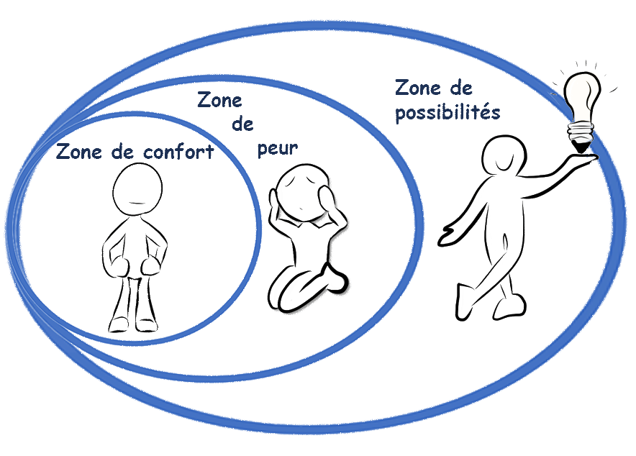
Ma zone de confort… lorsque j’affronte les situations

Slide 6
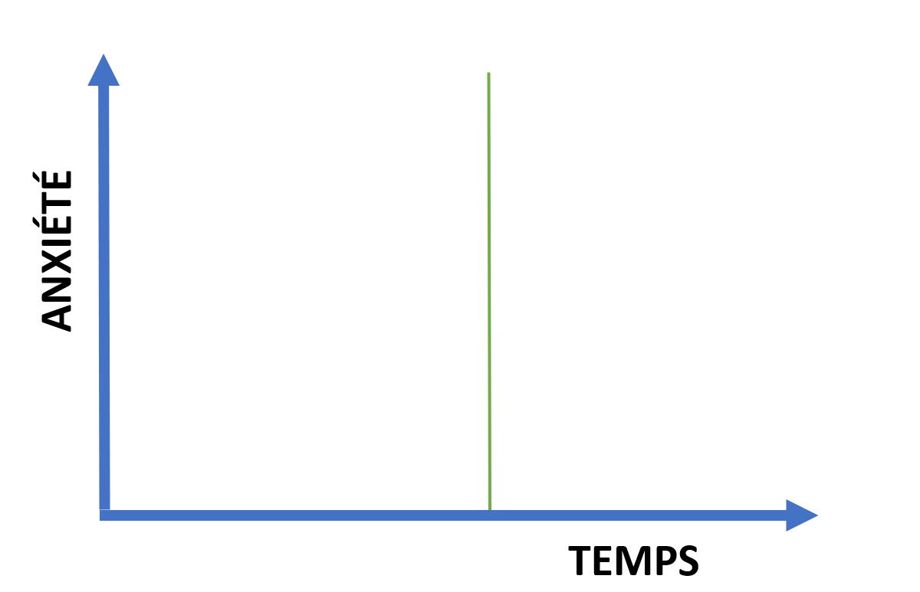
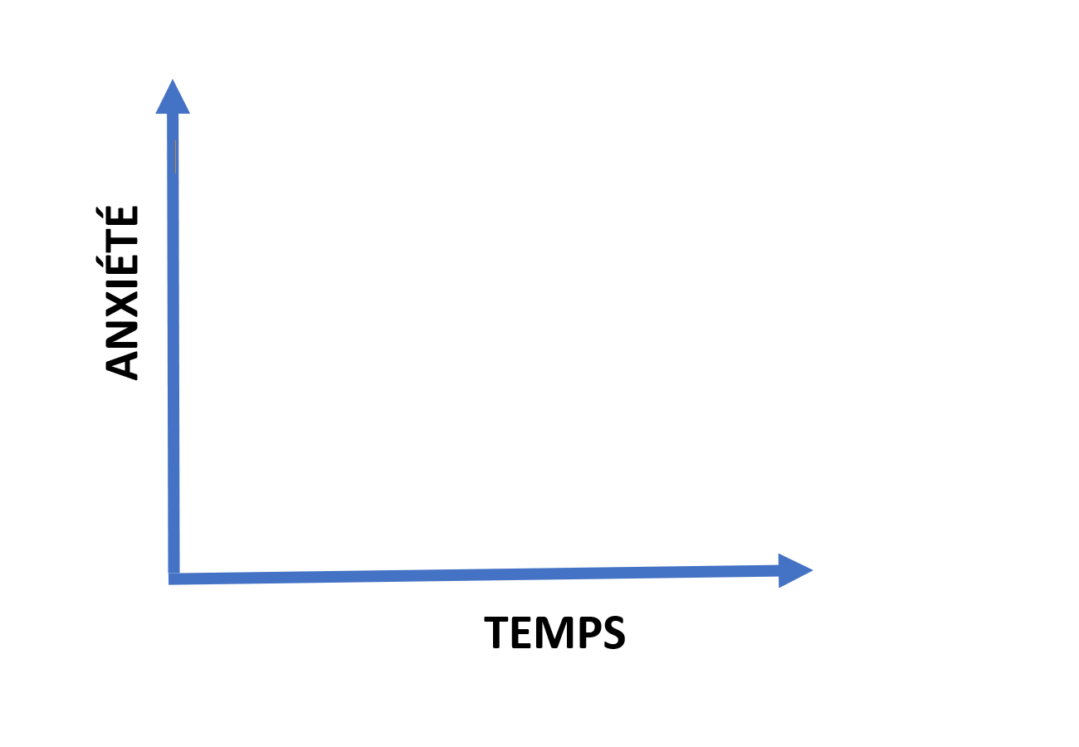
Mes stratégies d’évitement et d’exposition

Slide 7
Pour élargir ta zone de confort, tu apprendras à…
Ma zone de possibilités
Zone de peur
Ma zone de confort
Reformuler mes pensées
Réguler mes émotions
Reformuler tes pensées;
Réguler tes émotions;
Passer à l’action;
Adopter des habitudes de vie aidantes;
Utiliser des stratégies de gestion de stress;
Nourrir et bien utiliser ton réseau social.
Moi
Utiliser des stratégies de gestion de stress
Passer à l’action
Nourrir et utiliser mon réseau social
Adopter des habitudes de vie aidantes

Slide 8
Pour cela, tu devras utiliser l’approche des petits pas…
Quel est ton objectif dans ce programme?
Identifie les 7 petits pas qui te permettront de te rapprocher de cet objectif.

Slide 9
Atelier 2 Et si je voyais ça autrement…

Slide 10
Écoute en pleine conscience
https://www.youtube.com/watch?v=toJf4_dvwSQ

Slide 11
La pleine conscience, un outil essentiel
Pour aller plus loin…
Le guide de présence à soi (GPS) est un recueil d’activités que tu peux faire à la maison.
https://sante-mentale-jeunesse.usherbrooke.ca/wp-content/uploads/2018/12/Final-GPS.pdf
Notes:
Dans le cadre des ateliers proposés aux élèves, vous pourriez donc être initiés à la pratique de la pleine conscience.
Il est possible que vous soyez amenés à réfléchir sur différents thèmes qui y sont rattachés, comme les attitudes à adopter, la façon de l’intégrer dans le milieu scolaire, etc.
Vous pourrez également observer les effets de cette pratique chez les élèves de vos groupes.
Si vous avez de l’intérêt pour cette pratique et que vous souhaitez aller un peu plus loin, nous avons également conçu des outils pour vous guider, comme le Guide de présence à soi (GPS), qui constitue un recueil d’activités à faire avec les jeunes, de méditations guidées et de fiches d’activités de pleine conscience pour les enseignant(e)s et les intervenant(e)s.
https://sante-mentale-jeunesse.usherbrooke.ca/wp-content/uploads/2018/12/Final-GPS.pdf

Slide 12
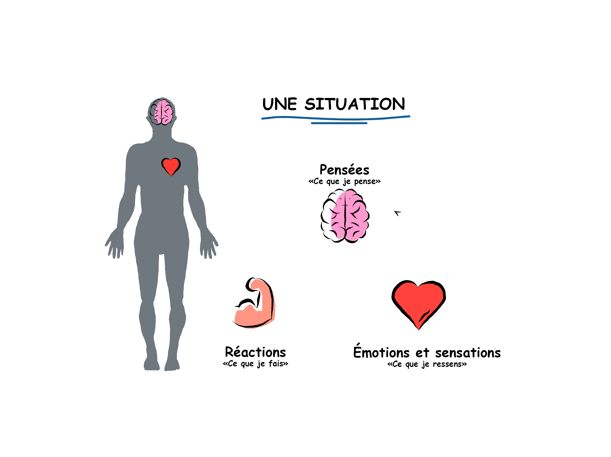
Ce qui se passe en moi MES PENSÉES

Slide 13
Mes pensées sont-elles aidantes?
Description de la situation | Pensées | Émotions et sensations | Reformulation de la pensée en pensée réaliste, aidante et positive | Émotions et sensations
« Travail d’équipe, je ne connais personne » | « Personne ne voudra être avec moi » | « Peur, honte, cœur qui bat » | « Il y a peut-être quelqu’un d’aussi gêné que moi qui serait content que je lui offre qu’on travaille ensemble » | « Courage, dos plus droit »

Slide 14
Atelier 3 Qu’est-ce qui se passe en moi?

Slide 15
Dessine en pleine conscience

Slide 16
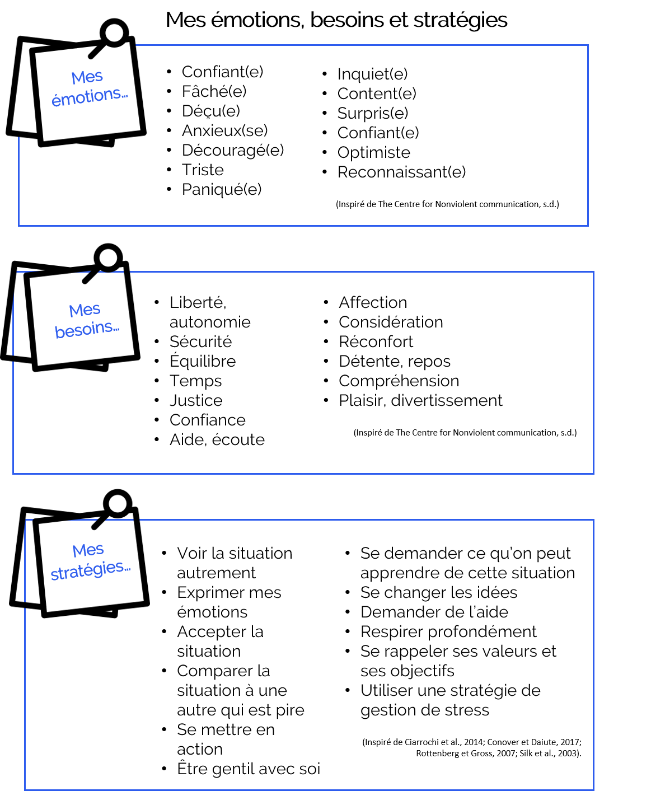
Ce qui se passe en moi
MES ÉMOTIONS

Slide 17
Atelier 4 Activité HORS-PISTE

Slide 18
Manger en pleine conscience

Slide 19
Atelier 5 Un petit coup de pouce?

Slide 20
L’effet WOW!
https://www.youtube.com/watch?v=N6-2fVsFV8E&t=1s

Slide 21
Atelier 6 Des lunettes qui déforment la réalité

Slide 22
Méditation de la montagne
https://sante-mentale-jeunesse.usherbrooke.ca/wp-content/uploads/2018/11/Montagne_final.wav

Slide 23
Atelier 7 Activité HORS-PISTE

Slide 24
Respirer en pleine conscience

Slide 25
Atelier 8 WOW! Quel chemin parcouru!

Slide 26
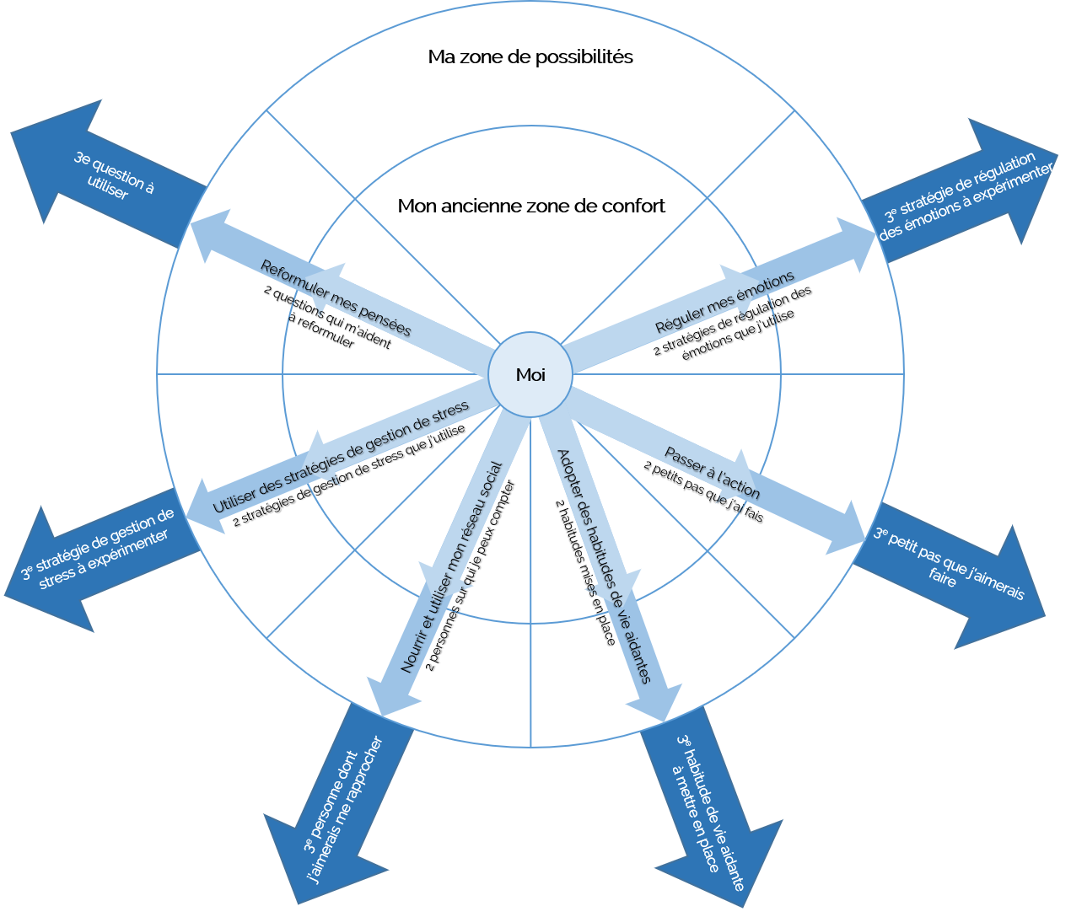
Portrait de ma zone de confort

Slide 27
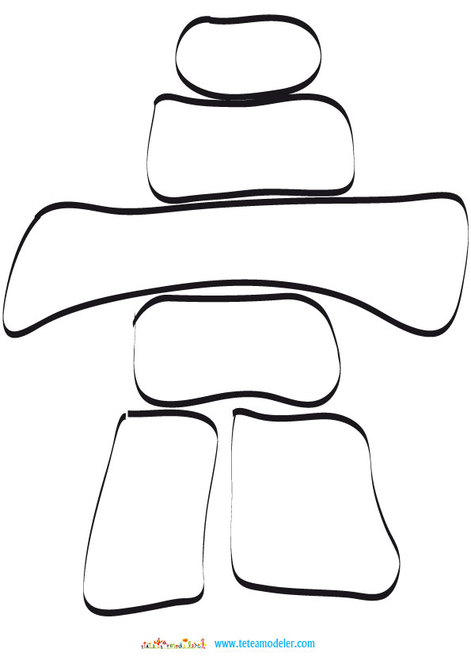
Placer des inukshuks sur son chemin…
« Les inukshuks sont placés à travers le paysage arctique et agissent en tant qu’« aides » pour les Inuits. Parmi leurs nombreuses fonctions pratiques, ils sont utilisés comme aides à la navigation et la chasse, comme points de coordination, comme indicateurs de toutes sortes et comme centres de messages »
Hallendy, 2015

